Slide 1
PHD First Semester Dr. Faiza Kiran
آشنایی با شعر و نثر در شبه قاره و میانه،وضع سیاسی و اجتماعی و علمی و ادبی ایران از حمله عرب تا پایان قرن سوم

Slide 2
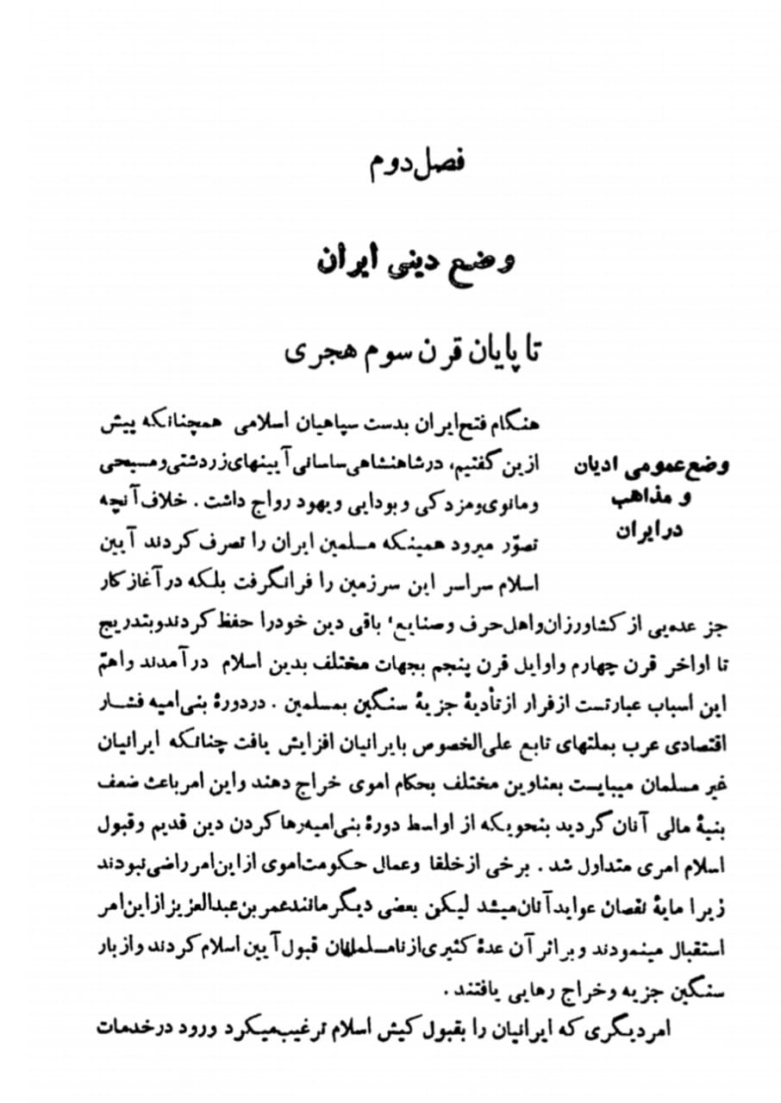

Slide 3
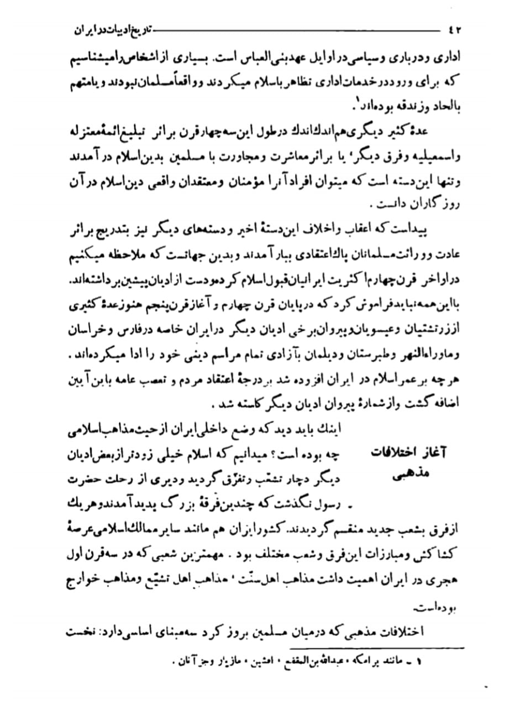

Slide 4
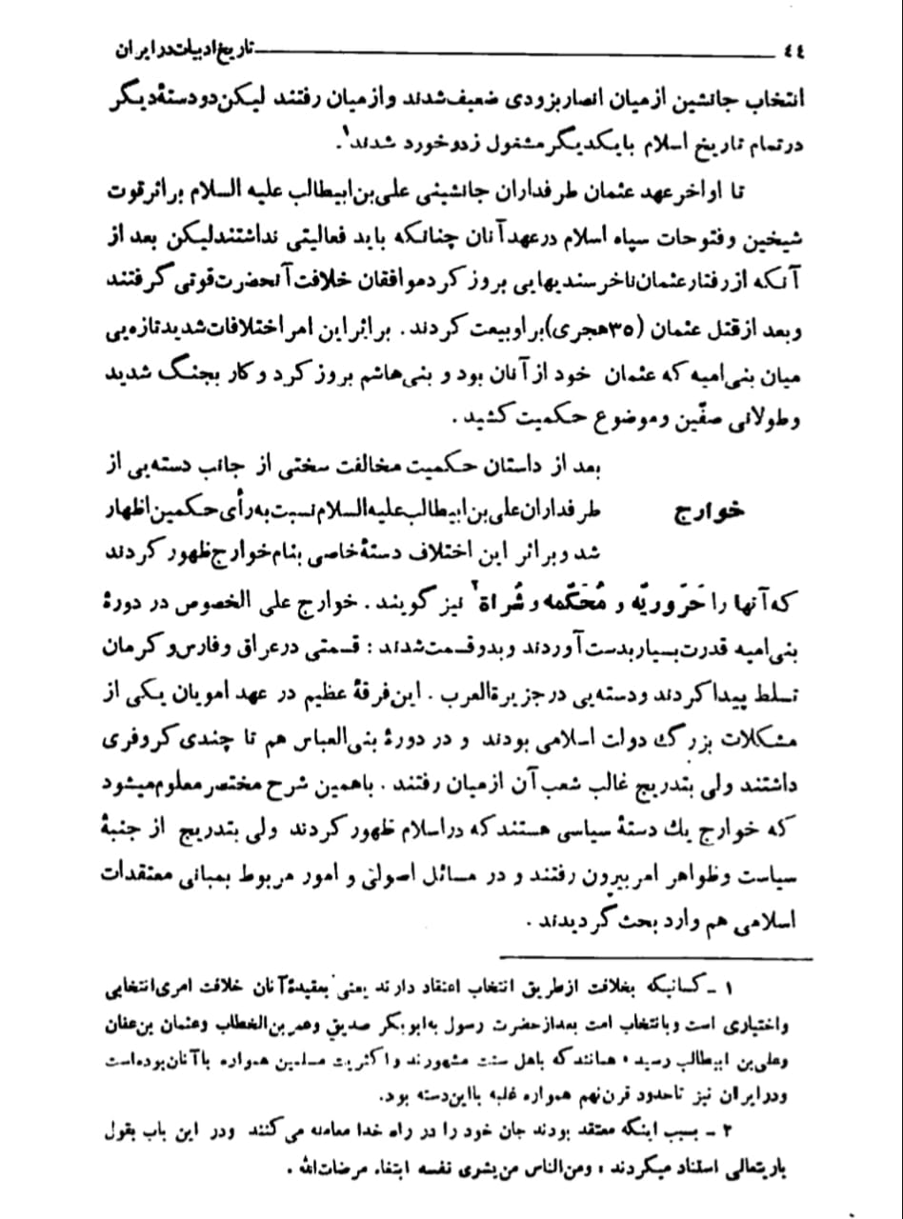

Slide 5
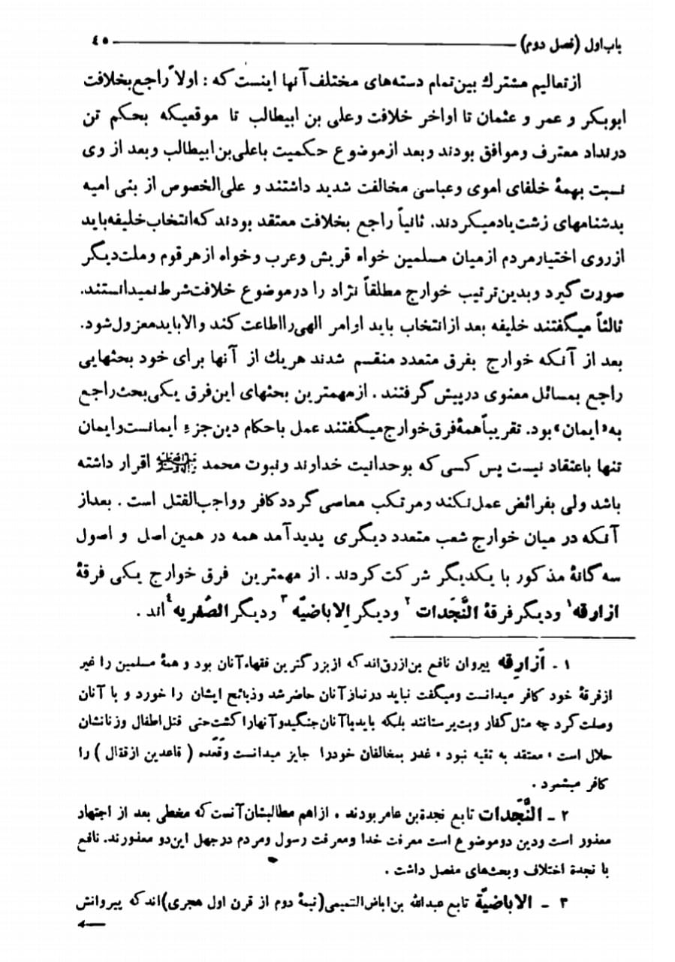

Slide 6
